Slide 1
小学美术项目式学习
天空单元
让孩子在观察与想象中感受天空之美
一年级美术教学设计

Slide 2

从生活出发：孩子眼中的天空
☀️
直接的生活经验
一年级学生对天空具有直接的生活经验
🌈
熟悉的内容
太阳、云朵、彩虹、星空
💬
有话可说
每个孩子都'见过、说得出、有感受'
🎯
降低门槛
教学从熟悉经验出发，激发表达欲望
02

Slide 3

从白天到夜晚的自然叙事
☀️
太阳 → 开启白天的叙事
☁️
云朵 → 过渡与联想
🌈
彩虹 → 色彩的魅力
⭐
星空 → 夜晚的想象
构成完整的时间发展线索，帮助学生建立时间与画面变化的联系，强化单元的整体性与故事性
3

Slide 4
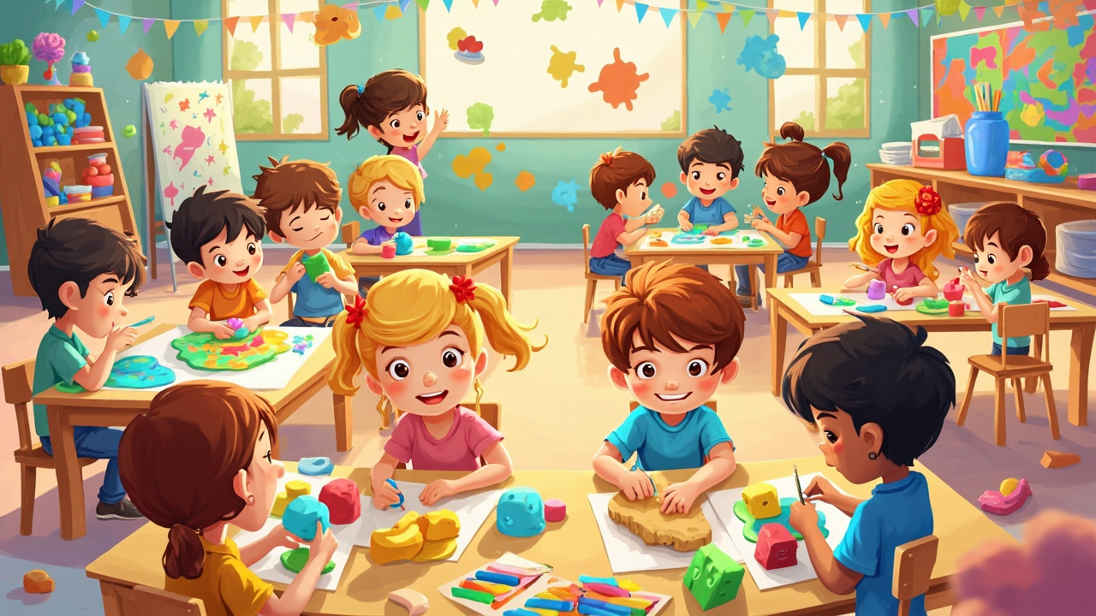
多元技法，丰富体验
🏺 粘土造型
🧽 海绵拍印
→ 太阳
→ 云朵
用粘土捏出立体感
拍印出柔软纹理
🎨 油画棒绘画
✨ 综合材料
→ 彩虹
→ 星空
画出绚丽色彩
拼贴梦幻效果
技法各不相同，避免重复，提升学生动手能力与兴趣
04

Slide 5
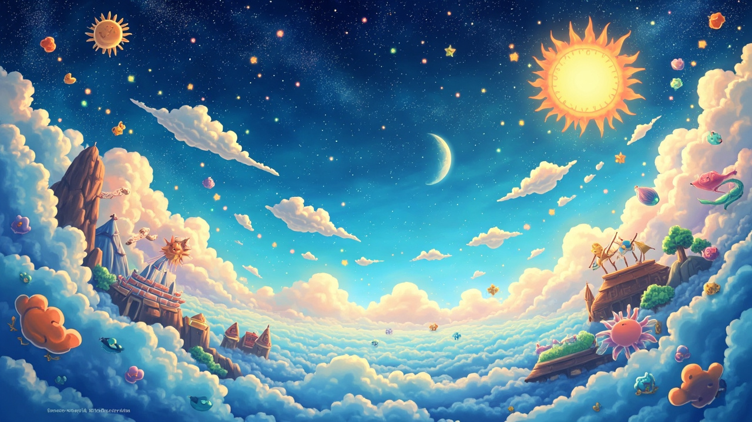
从观察走向创造
'天空'既是观察对象，也是创作载体
🌟
开放延展
丰富的想象空间
💭
联想自由
鼓励自由表达
🎨
个性创作
支持个性化
🚀
创新意识
培养想象力
在观察中想象，在想象中创造
5

